Slide 1
Перелетные птицы

Slide 2
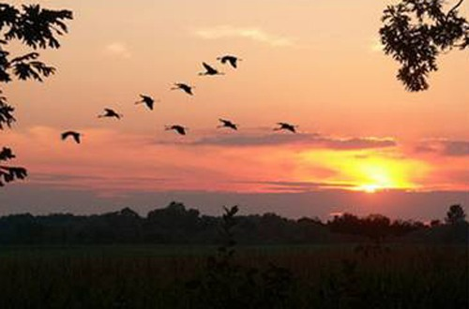
Весной, чуть только пригреет солнце, и подуют теплые ветры, воздух наполняется десятками птичьих голосов. Чириканье, свист и трели слышатся на каждом шагу – еще бы, в домой вернулись перелетные птицы!

Slide 3
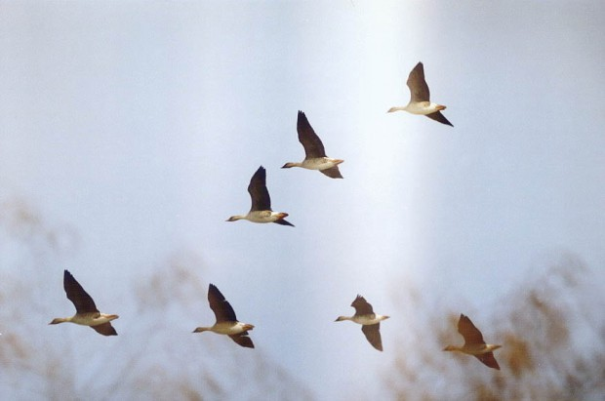
Каждый год они дважды совершают перемещения между местами гнездования и зимовья. Улетать пернатые могут как на небольшие расстояния, так и далеко, за тысячи километров. Птиц и их перемещения изучают ученые-орнитологи. Пернатых, совершающих сезонные перемещения, более 80 видов.

Slide 4
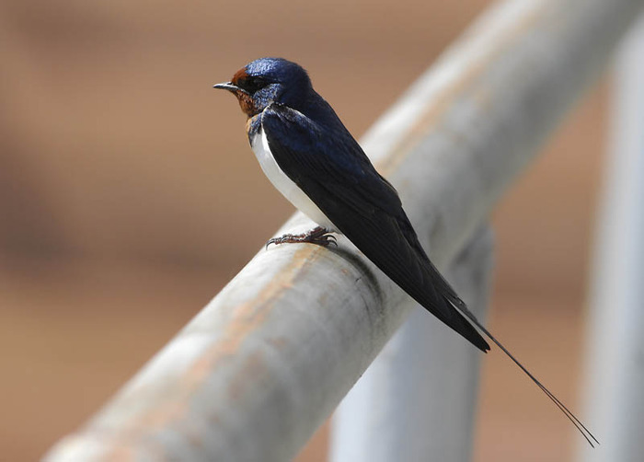
Ласточка
Под крышей я леплю гнездо Из комочков глины. Для птенчиков стелю на дно Пуховую перину.

Slide 5
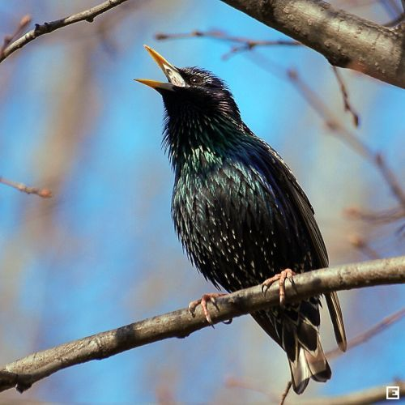
Скворец
Скворец – птица среднего размера с перьями черного цвета с фиолетовым оттенком. Клюв маленький, острый. Питается червяками, гусеницами. Гнездится или в старых дуплах, или в скворечниках.

Slide 6
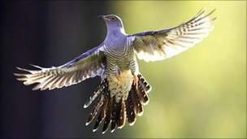
Кукушка
Эта птица никогда Для птенцов не вьет гнезда.

Slide 7
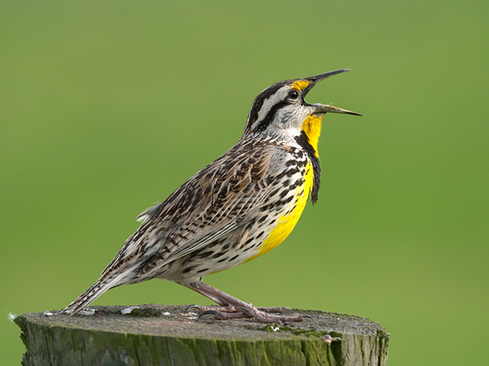
Жаворонок
Жаворонки, прилетите, Студёную зиму унесите, тёплую весну принесите. Зима нам надоела, весь хлеб у нас поела.

Slide 8
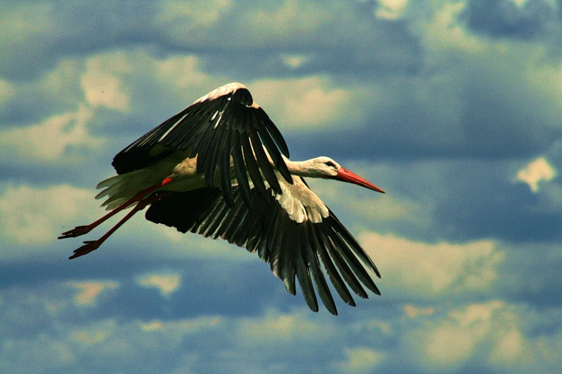
Аист
Это старый наш знакомый: Он живет на крыше дома - Длинноногий, длинноносый, Длинношеий, безголосый. Он летает на охоту за лягушками к болоту.

Slide 9
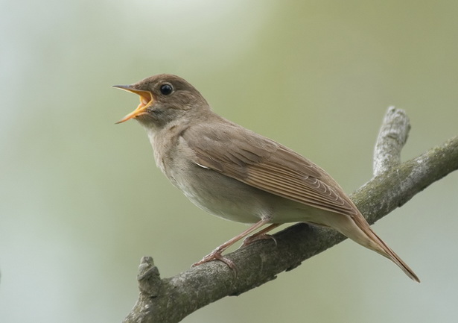
Соловей
Эта маленькая птица Петь большая мастерица На берёзке средь ветвей Трель заводит соловей!

Slide 10
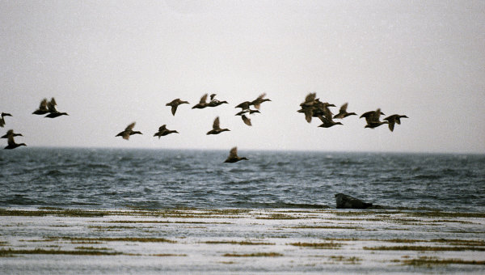
Спасибо за внимание!

